Slide 1
Раздел 3
Программирование в среде C++ Builder 6.0

Slide 2
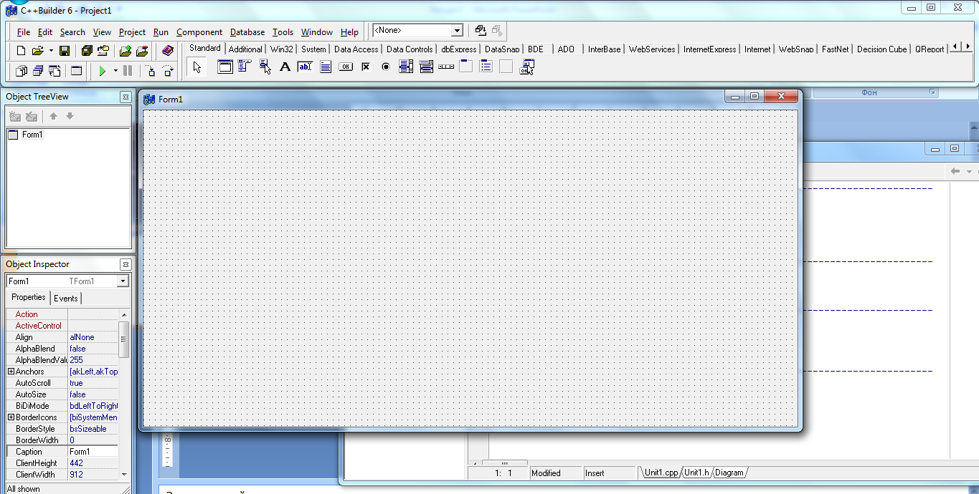
Интегрированная среда разработки C++ Builder 6.0

Slide 3
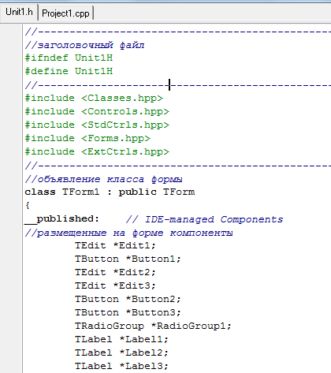
Содержание файлов проекта: заголовочный файл

Slide 4
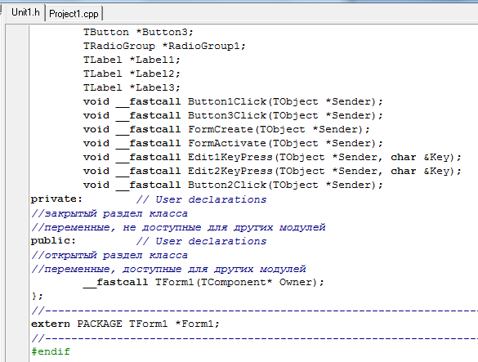
Содержание файлов проекта: заголовочный файл

Slide 5
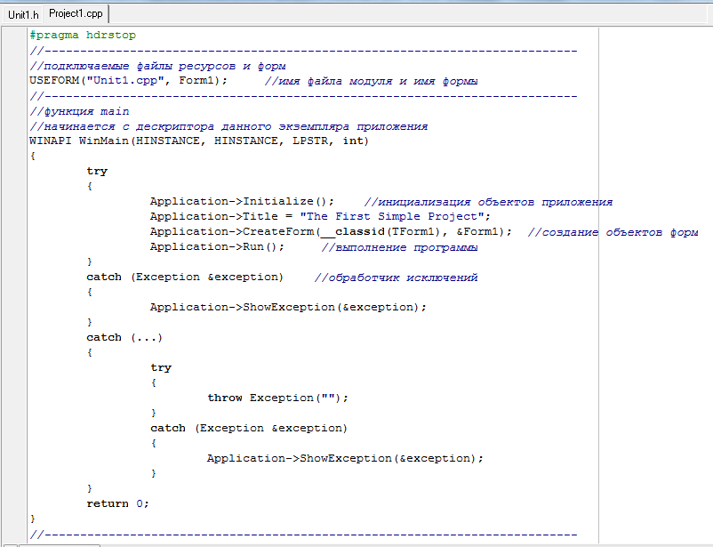
Содержание файлов проекта: исполняемый файл

Slide 6
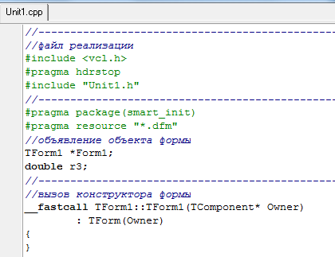
Содержание файлов проекта: файл модуля
Опция __fastcall влияет на процесс компиляции и обеспечивает передачу параметров функции в быстрые регистры, что ускоряет вызов функции. Для функций-элементов классов эту опцию следует указывать всегда. Для других функций ее можно указывать, а можно и не указывать.

Slide 7
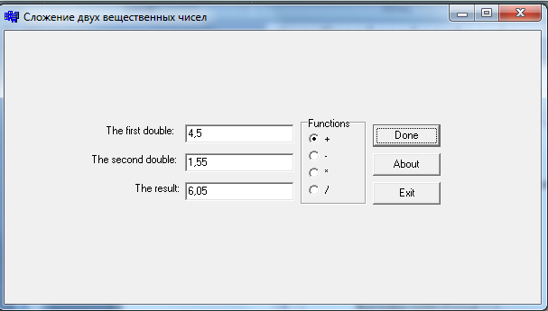
Первая Простая Программа (ввод/вывод чисел)

Slide 8
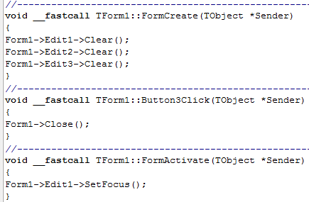
Создание формы и выход

Slide 9
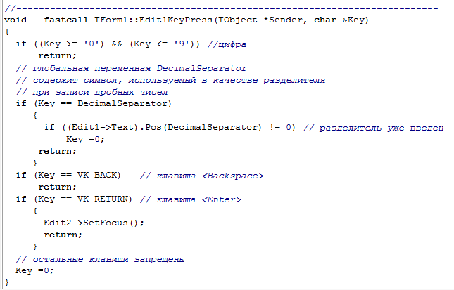
Обработка вводимых значений

Slide 10
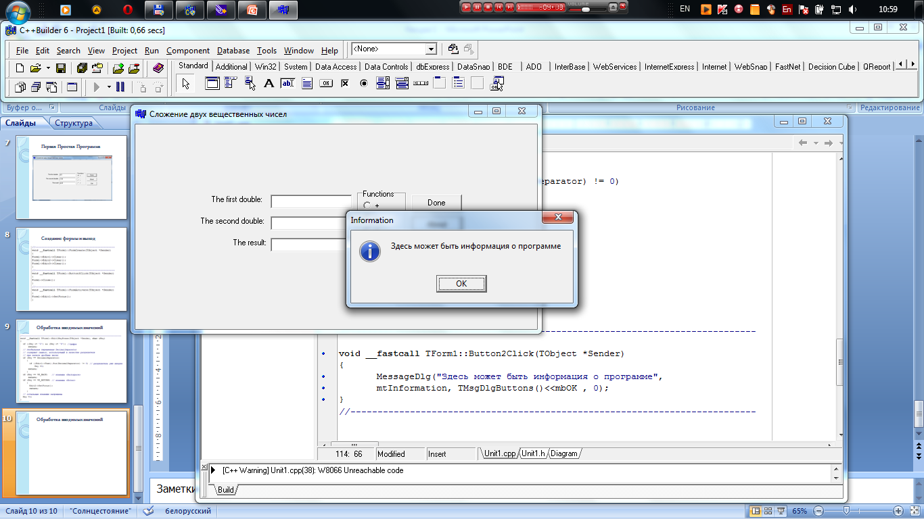
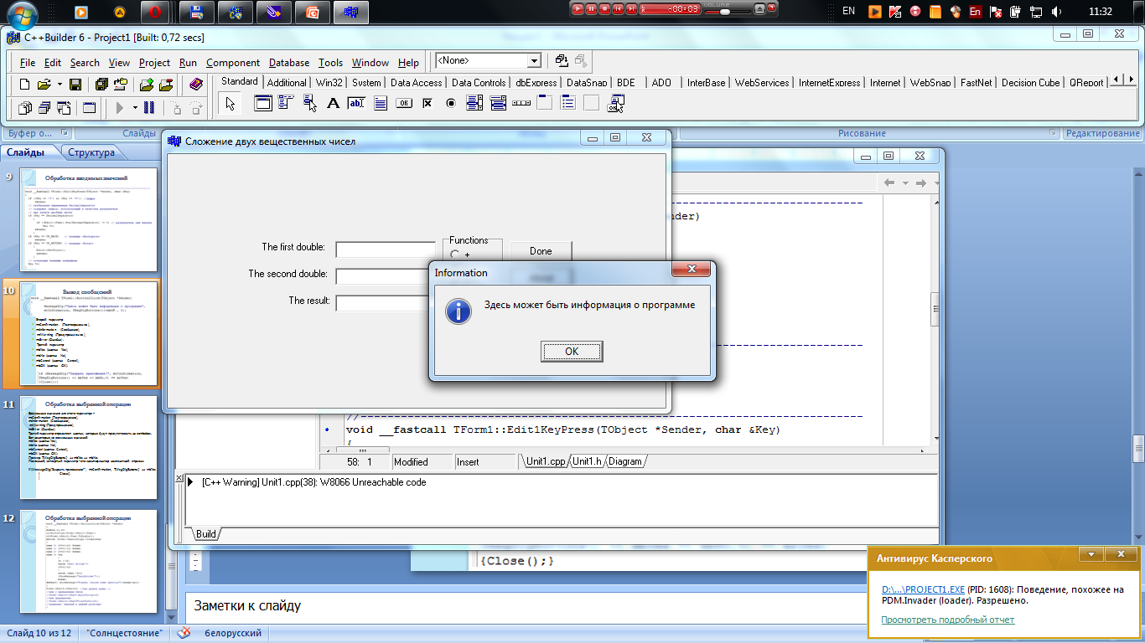
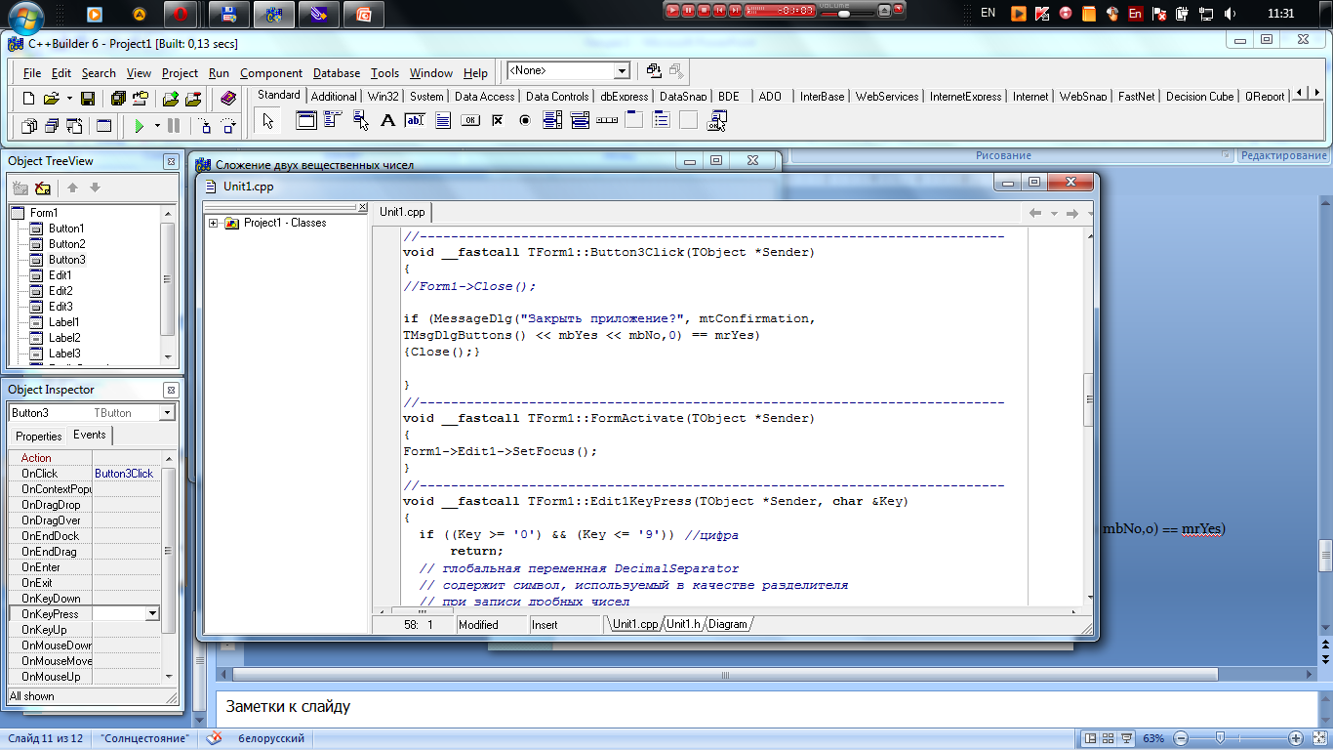
Вывод сообщений
Второй параметр:
mtConfirmation (Подтверждение),
mtInformation (Сообщение),
mtWarning (Предупреждение),
mtError (Ошибка).
Третий параметр:
mbYes (кнопка Yes),
mbNo (кнопка No),
mbCancel (кнопка Cancel),
mbOK (кнопка OK).

Slide 11
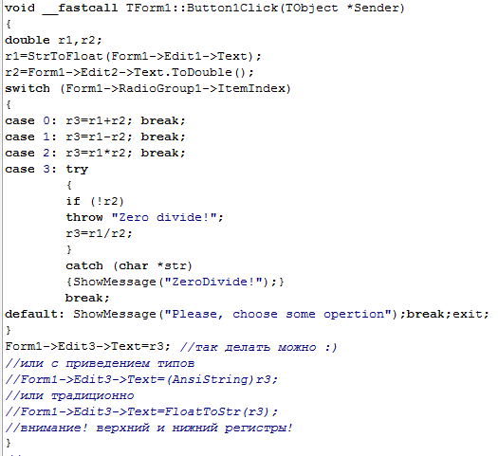
Обработка выбранной операции

Slide 12
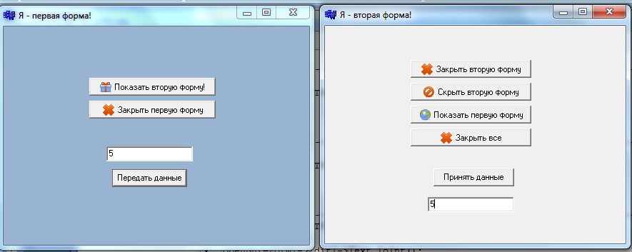
Вторая Простая Программа (видимость переменных в модулях)

Slide 13
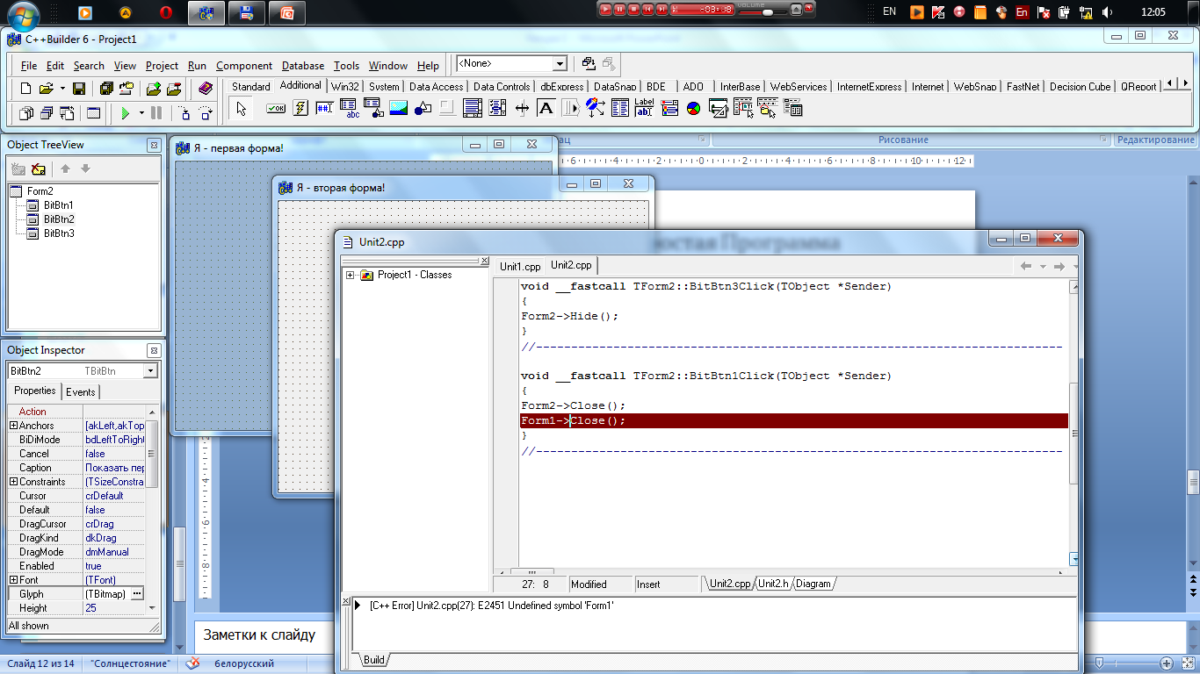
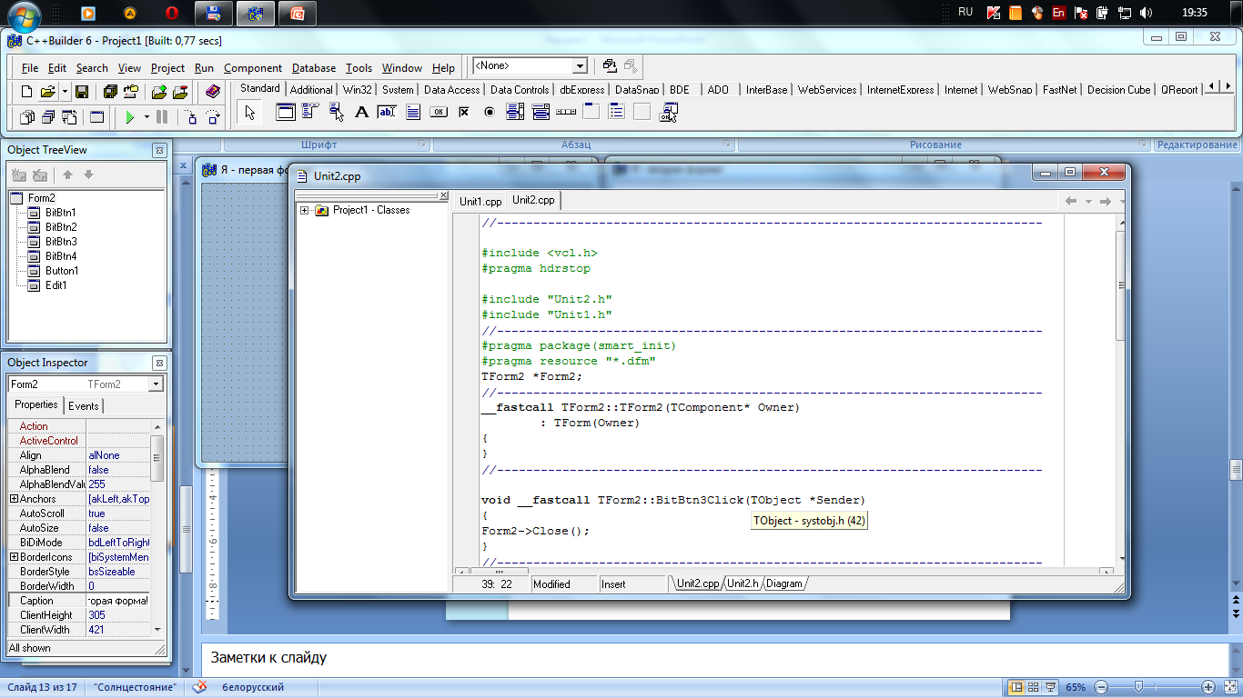
Подключение модулей вручную

Slide 14
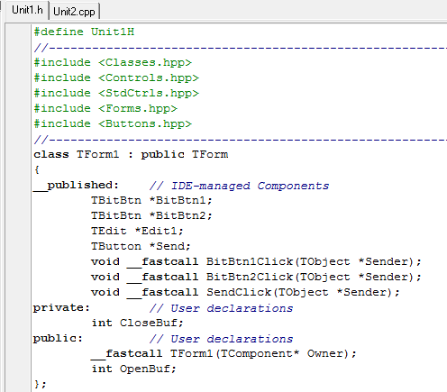
Описание файла Unit1.h

Slide 15
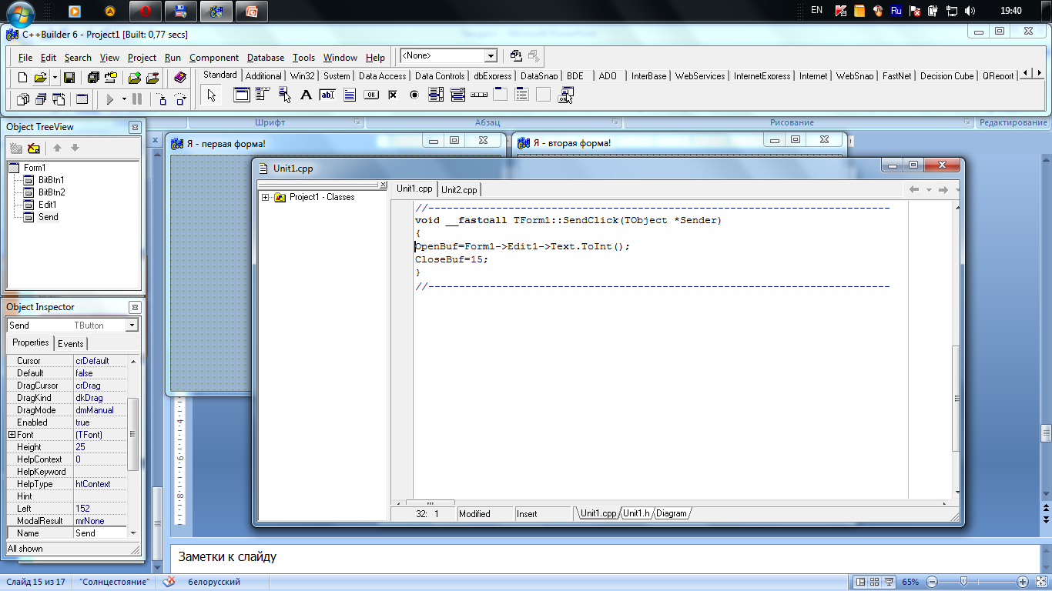
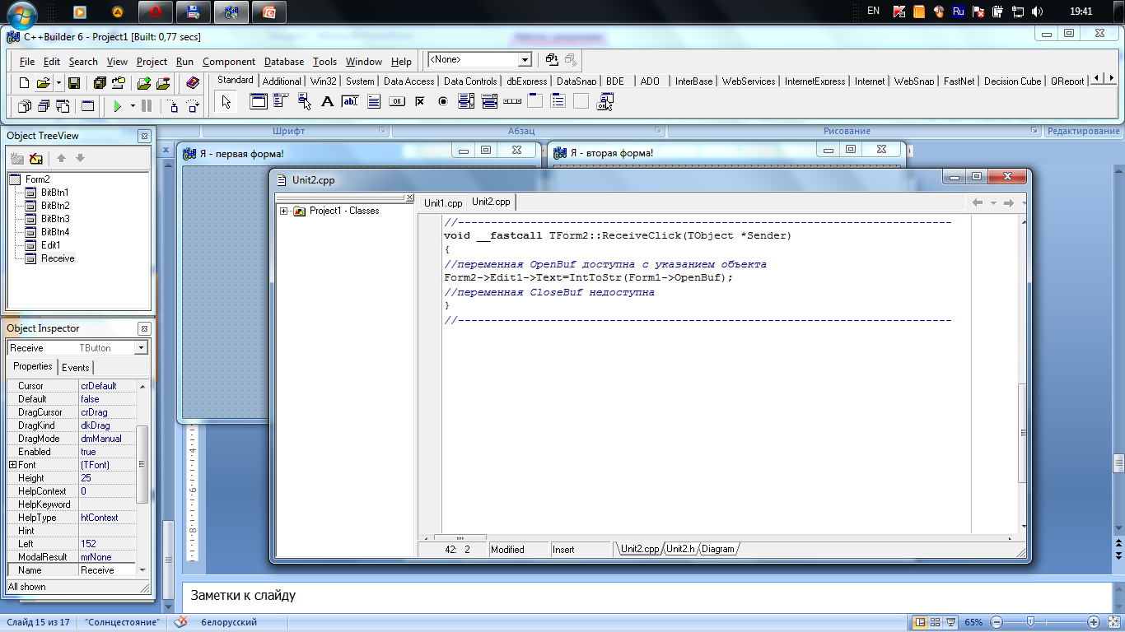
Видимость переменных в разных модулях

Slide 16
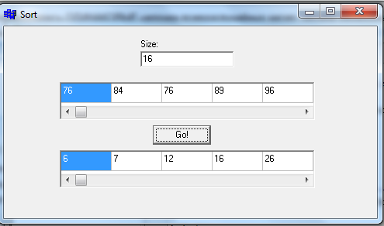
Третья Простая Программа (пользовательские функции)

Slide 17
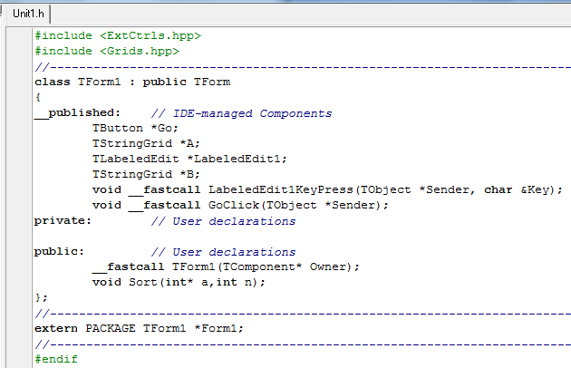
Добавляем в класс прототип своей функции

Slide 18
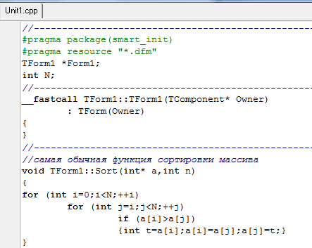
Реализация своей функции

Slide 19
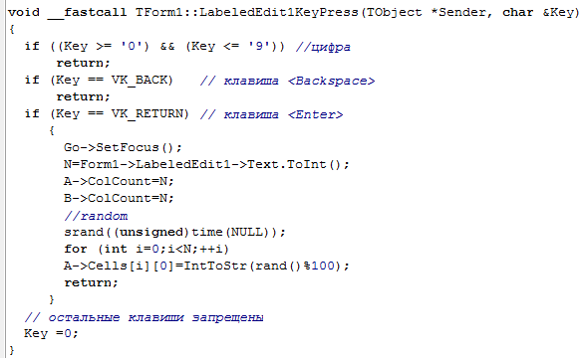
Заполнение массива

Slide 20
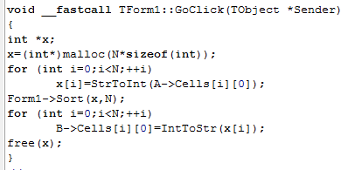
Обработка и вызов своей функции

Slide 21
В заключение:
В описание функций-элементов должна добавляться ссылка на класс с помощью операции разрешения области видимости (::).
Функции-элементы объявляются и описываются с применением опции компилятора __fastcall.
В функциях-элементах обращение к другим функциям-элементам и данным-элементам того же класса может осуществляться без указания на объект.
В функциях, не являющихся элементами класса данного объекта, доступ к свойствам и методам осуществляется через указатель на объект с помощью операции стрелка (->) или (значительно реже) с помощью разыменования указателя на объект и операции точка (.).

